Slide 1
STUDI LITERATUR
Critical & Creative Thinking
Pertemuan 10

Slide 2
Mengapa Perlu?
Saat menyusun skripsi atau tugas berbasis penelitian, kamu harus melakukan studi literatur untuk menentukan posisi penelitianmu dalam pengetahuan yang sudah ada sebelumnya.
Dengan memahami state of the art penelitianmu, kamu memiliki celah untuk mengembangkan pengetahuan terkait topik yang kamu teliti.

Slide 3
Tujuan Studi Literatur
Menunjukkan pengetahuanmu tentang topik dalam konteks akademis
Mengembangkan kerangka berpikir dan metodologi untuk penelitianmu
Memosisikan diri dalam relas dengan penelitian atau teoretikus lain
Menunjukkan bagaimana penelitianmu menemukan adanya kesenjangan dengan penelitian-penelitian sebelumnya sehingga berkontribusi memicu perdebatan

Slide 4
Tahapan Studi Literatur
Search
Evaluate
Identify
Outline
Write

Slide 5
Step 1: Search for relevant literature
Definisikan topikmu dengan jelas
Cari literatur yang berkaitan dengan masalah atau pertanyaan penelitianmu
Identifikasi berbagai kata kunci terkait penelitianmu (misal: media sosial, Facebook, Instagram, Twitter, Snapchat, Tiktok)
Gunakan kata kunci tersebut untuk mencari literatur di database jurnal atau artikel ilmiah (misal: situs jurnal yang dilanggankan kampus, Google Scholar, JSTOR, EBSCO, Project Muse
Baca secara sistematis sumber yang kamu temukan. Fokus pada bagian abstrak dan daftar pustaka

Slide 6
Step 2: Evaluate and select sources
Untuk setiap literatur yang ditemukan, perhatikan:
Masalah apa yang menjadi fokus penelitian?
Apa saja kata kuncinya dan bagaimana peneliti mendefinisikannya?
Teori, kerangka, dan metode apa yang peneliti gunakan?
Seperti apa hasil dan kesimpulannya?
Apa keterkaitan antara literatur tersebut dengan topikmu? Menguatkan, menentang, atau lainnya?
Apa kelemahan dan kelebihan penelitian tersebut?
Selalu buat catatan kecil untuk setiap sumber yang kamu baca

Slide 7
Step 3: Identify themes, debates, and gaps
Untuk memahami kaitan antara literatur dengan penelitianmu, kamu perlu mencermati:
Trend dan pola (misal dari segi teori, metode, dan hasil)
Tema
Perdebatan, permasalahan, dan kontradiksi
Publikasi penting (seperti teori baru) yang mengubah haluan tema penelitian
Kesenjangan yang menjadi kelemahan penelitian sebelumnya

Slide 8
Contoh Trends dan Gaps
Saat mereview berbagai literatur tentang media sosial dan imej tubuh (body image) disadari bahwa:
Kebanyakan penelitian berfokus pada perempuan muda
Ketertarikan terhadap aspek visual dari media sosial meningkat
Akan tetapi, penelitian terhadap platform media sosial yang berbasis visual, seperti Instagram dan Snapchat, masih minim
Di sinilah letak kesenjangannya, sekaligus peluang untuk mengembangkan penelitianmu: kamu bisa meneliti tentang body image perempuan muda di Snapchat

Slide 9
Step 4: Outline the structure
Kamu bisa mengombinasikan berbagai strategi untuk menulis hasil studi literaturmu
Chronological: peneliti menceritakan temuan literaturnya secara ringkas kemudian memberikan interpretasinya di bagian akhir.
Thematic: liteartur dikelompokkan terlebih dulu ke dalam tema tertentu kemudian dibahas satu per satu (biasanya dengan cara membandingkan)
Methoodological: literatur dibahas berdasarkan metode yang digunakan (kuantitatif vs kualitatif, pandangan teoretis vs praktis)
Theoretical: pembahasan berfokus pada teori, konsep, kerangka pemikiran, dan kata kunci yang digunakan

Slide 10
Step 5: Write your review
Hasil studi literatur biasanya disusun dengan urutan sebagai berikut:
Pendahuluan (introduction): fokus pada konteks masalah dan pertanyaan penelitian
Isi (body): fokus pada poin-poin hasil penelitian dan berikan interpretasimu secara kritis (misal dengan menganalisis atau mengkritik)
Kesimpulan (conclusion): tegaskan kembali temuan yang diperoleh dari literatur tersebut

Slide 11
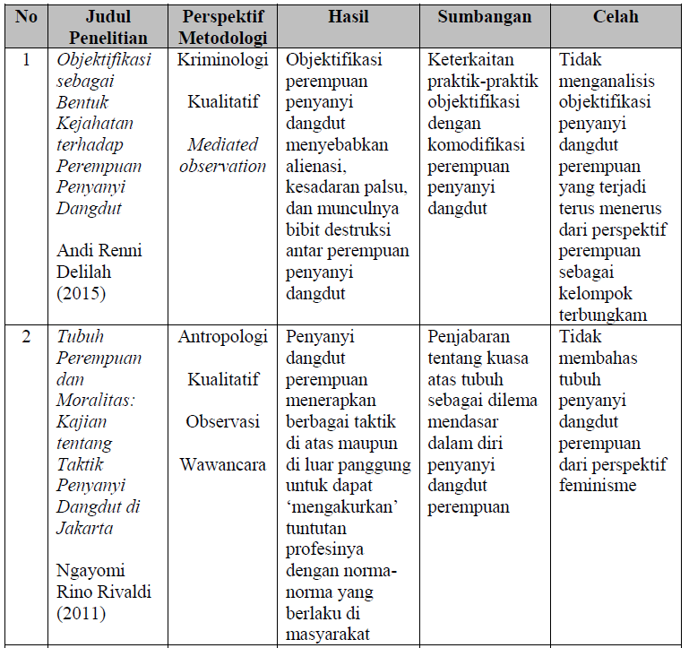
Tabel Hasil Studi Literatur
Judul Penelitian
Penulis/peneliti
Tahun publikasi
Paradigma
Metodologi
Hasil/kesimpulan
Sumbangan/saran
Celah/perbedaan dengan penelitian ini

Slide 12
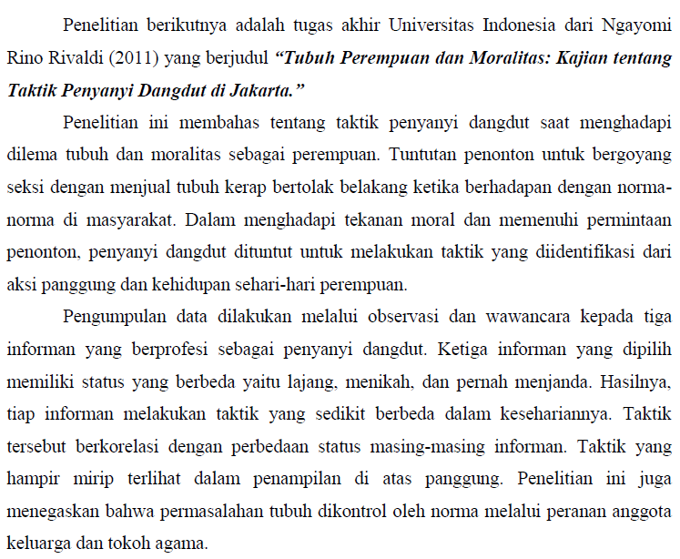
Narasi Hasil Studi Literatur
Latar belakang
Rumusan masalah
Metodologi
Hasil/ kesimpulan

Slide 13
PENGUTIPAN REFERENSI

Slide 14
MENGAPA PERLU REFERENSI
Kamu tidak bisa memikirkan segalanya
Mendukung ide, melengkapi argumen
Menunjukkan bahwa kamu memahami topik atau isu tersebut
Mencegah plagiarisme
Memungkinkan pembaca untuk melihat sumber asli

Slide 15
KRITERIA TULISAN
Kriteria | Ilmiah | Non Ilmiah
Bentuk | Makalah, proposal dan laporan penelitian, artikel ilmiah, karya tulis, karya ilmiah, dll | Laporan kunjungan, opini, cerpen, puisi, feature (soft news), dll
Bahasa | Semi formal – formal (sesuai EYD) | Tidak formal, santai, boleh kekinian
Metodologi | Wajib mengikuti kaidah ilmiah | Boleh mengabaikan kaidah ilmiah
Referensi | Wajib dan ilmiah (buku, jurnal, artikel, dll) | Tidak wajib
Fungsi | Sarana menyampaikan argumen dan rekomendasi tentang suatu hal | Sarana mengungkapkan ekspresi, bagian dari dokumentasi

Slide 16
Kriteria referensi yang baik
TERPERCAYA
UP-TO-DATE
RELEVAN

Slide 17
Sumber terpercaya
Laporan penelitian, buku, dan artikel dari penulis yang bereputasi baik
Sumber yang tersedia di perpustakaan sekolah/kampus/negara
Online scientific database
Situs pemerintahan/lembaga negara
Media massa: koran, televisi, radio, film
Portal berita online

Slide 18
KRITERIA SUMBER TERPERCAYA
Authority
Siapa penulisnya?
Adakah afiliasi atau sponsornya?
Accuracy
Apakah informasi disertai bukti?
Bisakah bukti tersebut diverifikasi?
Apakah bahasa yang digunakan bebas nilai?
Purpose
Apa tujuan informasi tersebut?
Seperti apa bentuk informasinya? Fakta, opini, propaganda?

Slide 19
Gaya Pengutipan
Gaya pengutipan adalah aturan tentang bagaimana mencantumkan sumber dalam tulisan akademik (ilmiah)
Saat mengacu pada karya orang lain, pengutipan dibutuhkan untuk menghindari plagiarisme
Gaya pengutipan yang paling umum digunakan
APA Style (Social sciences, psychology dan edukasi)
MLA Style (Humanities)
Chicago notes and bibliography
(History)
Chicago author-date (Sciences)

Slide 20
APA Style
Diciptakan oleh American Psychological Association (APA)
Umumnya digunakan di ranah ilmu sosial dan psikologi
Dasar pengutipan APA Style menggunakan sistem penulis – waktu publikasi (author – date)
Hingga Oktober 2019, versi yang dapat digunakan adalah 7th edition of the APA Publication Manual
Ada 2 bagian yang perlu diperhatikan: kutipan di dalam teks dan daftar Pustaka. Keduanya difasilitasi oleh APA Style
Contoh:
Stewart, M. (2010). The Business Playground. Berkeley, USA: New Riders Press

Slide 21
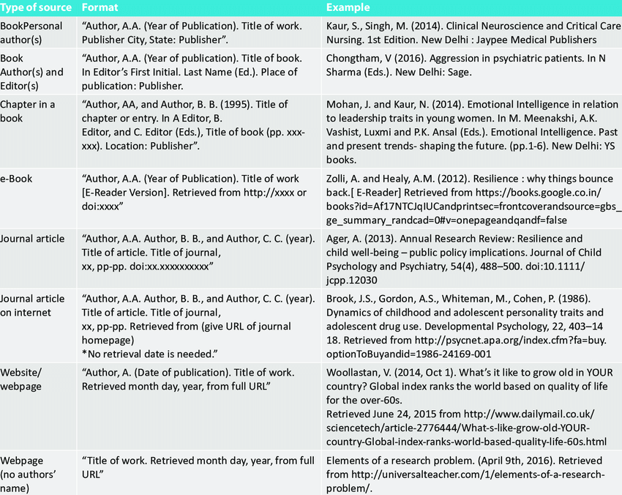
Pengutipan
APA Style untuk berbagai jenis sumber

Slide 22
HINDARI PLAGIARISME!
Plagiarisme adalah tindakan menyajikan ide, teks, atau gambar karya orang lain tanpa memberikan kredit kepada orang tersebut. Singkatnya, plagiarisme adalah mengakui karya orang lain sebagai karya pribadi
Plagiarisme di lingkungan akademis menunjukkan sikap tidak menghargai upaya dan kontribusi orang lain dalam mengembangkan bidang tertentu
Kriteria plagiarisme dapat dipelajari di buku pedoman mahasiswa UPJ. Beberapa kriteria umum adalah:
Hasil uji plagiasi melalui aplikasi (Turnitin, Plagiarism Detector, dll) untuk skripsi komunikasi tidak boleh lebih dari 20%
7 kata berurutan yang ditulis persis sama tanpa menyantumkan sumber sudah dikategorikan plagiasi
Biasakan diri mengutip dan menyantumkan referensi dalam karya-karyamu sebagai upaya mengimplementasikan etika peneliti di ranah akademis

Slide 23
Thank You!

Slide 24
REFERENSI
Neuman, W.L. 2011. Social Research Methods: Qualitative and Quantitative Approaches, 7th Edition. California: Pearson
Ridley, Diana. 2012. The Literature Review: A Step-by-Step Guide for Students. London: Sage Publications

